Slide 1



Capteurs embarqués
2017-1-DE03-KA201-035615

Slide 2
Toute la classe:
Répartissez-vous en binômes pour travailler ensemble sur ce projet.
2017-1-DE03-KA201-035615

Slide 3
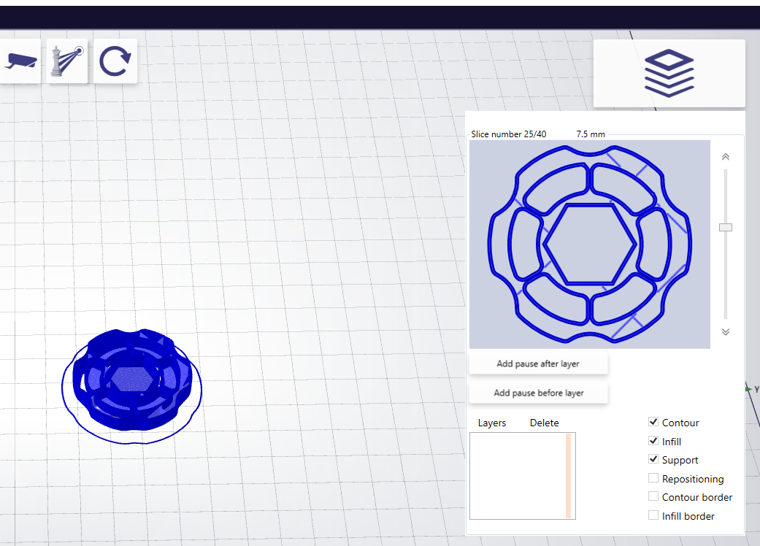
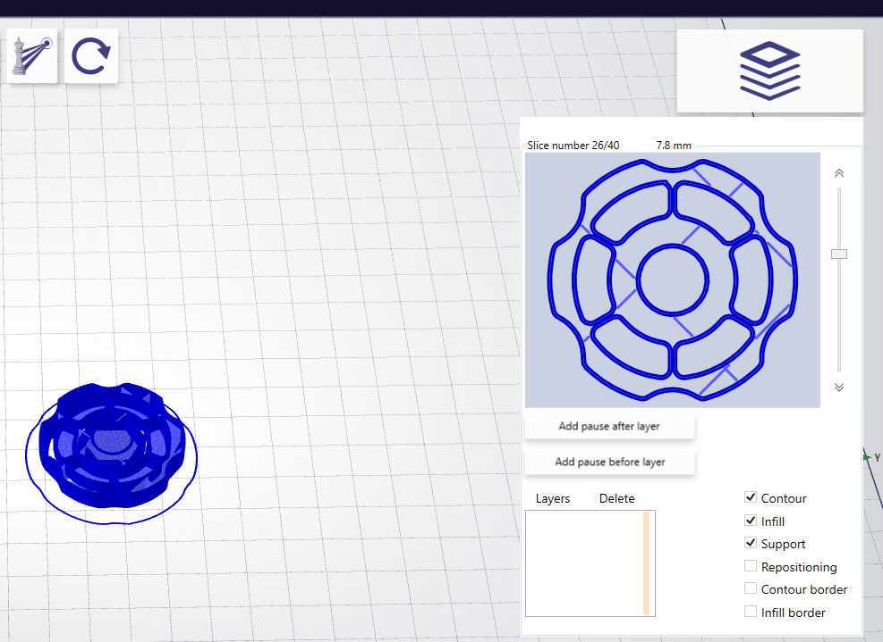
Mise en pause de l'imprimante 3D
L'insertion d'une pause entre ces deux couches vous permet d'insérer un objet et d'imprimer dessus.
https://reprap.org/forum/read.php?1,301560
2017-1-DE03-KA201-035615

Slide 4
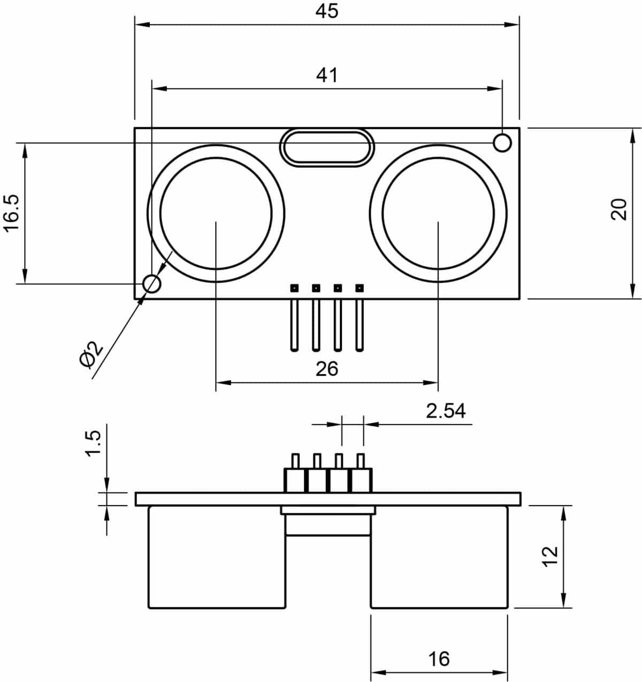
Intégrer un capteur de distance
Trouvez une utilisation pour intégrer un capteur de distance.
Ex: Une carrosserie de voiture de course radiocommandée avec un capteur de distance intégré, afin qu'elle ne s'écrase pas contre les murs.
Utilisez le dessin de droite pour créer un capteur de distance intégré dans un objet.
Coder une solution capable de lire l'entrée du capteur
2017-1-DE03-KA201-035615

Slide 5
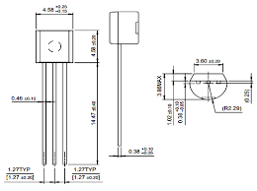
Intégrer un capteur de température
Trouver une utilisation pour un capteur de chaleur intégré
Ex: Un doigt E-Nable avec un capteur et une LED qui s'allume si vous touchez quelque chose de trop chaud.
Utilisez le dessin de droite pour créer un objet avec un capteur de chaleur intégré.
Coder une solution capable de lire l'entrée du capteur
2017-1-DE03-KA201-035615

Slide 6
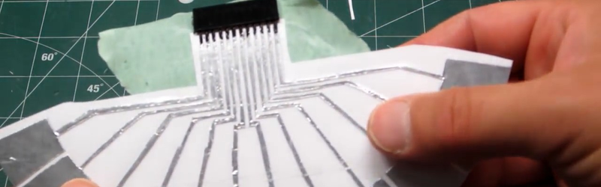
Intégrer un capteur tactile
Trouvez une utilisation pour un capteur tactile intégré
Ex: Distributeur de désinfectant pour les mains facile à nettoyer.
Utilisez cette vidéo pour savoir comment créer un capteur capacitif à partir de papier d'aluminium. Comment l'intégrer dans un objet imprimé en 3D? https://hackaday.com/2015/11/30/conjuring-capacitive-touch-sensors-from-paper-and-aluminum-foil/
Coder une solution capable de lire l'entrée du capteur
2017-1-DE03-KA201-035615

